Slide 1
ERLKÖNIG
J.W.v.Goethe
Franz Schubert
2017-03-14
Antero Westerlund
Jyväskylän Kansalaisopisto
SA 6 + Diskussion
Notes:
Das ist mein Vortrag über Goethes und Schuberts Erlkönig. Zum ersten Mal wurde ich als etwa 14-15-jähriger in der Schule mit dem Erlkönig bekannt gemacht. Der Text wurde in der Deutschstunde gelesen und diskutiert, und die Musik wurde danach in der Musikstunde gespielt. Das Lied blieb mir ein beständiger Ohrwurm, doch ein beliebter solcher.

Slide 2
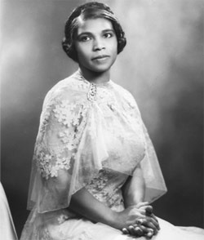
Marian Anderson
27.2.1897 – 8.4.1993
war eine US-amerikanische Opernsängerin in der Stimmlage Alt.
Der Komponist Jean Sibelius und der Dirigent Arturo Toscanini, der einige Konzerte für sie dirigierte, priesen ihre Stimme als Jahrhundertbegabung.
www.youtube.com/watch?v=10MKStHFm04
Notes:
Unsere Musiklehrerin hatte eine Vinylschallplatte von Marian Anderson zur Verfügung. Die Platte war schon viele Jahre alt und mit ganz viel Geräusch, aber ihre Stimme und ihre Präsentation waren hypnotisch. Wir hörten zu als ob wären wir in der Kirche, und hatten Gänsehaut überall. Das Lied ist besonders anspruchsvoll mit den vier verschiedenen Rollen zu beherrschen: Die Erzählerin, der Vater, das Kind und der Erlkönig.

Slide 3
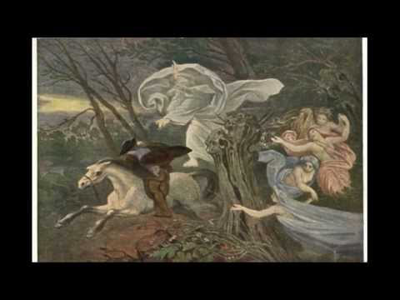
Notes:
Das Weltbild der späten 1700-Jahre war etwas ganz anderes als heutzutage. Für die Menschen dieser Zeit waren Märchenfiguren Wirklichkeit. Krankheit und Tod waren alltäglich, immer dabei. Die Kindersterblichkeit war schrecklich, um zu 50% schon während des ersten Lebensjahres. Nur sehr wenige Medikamenten waren zur Verfügung, und die meisten Drogen waren wirkungslos oder sogar giftig. Viele von der Drogen aus dieser Zeit haben z.B. Nieren- oder Leberschädliche Wirkungen, aber damals könnte man nicht merken, dass der Patient oft an Drogenvergiftungen starb, in Statt der Krankheit, die man heilen sollte. Alle Operationen waren lebensgefährlich, mussten ohne Anästhesie ausgeführt werden, und ohne Hygiene konnte man Wundinfektionen nicht vermeiden. Die Logik der Behandlungen war die böse Krankheit mit möglichst unangenehmen Mittel wegzutreiben, und ob die Drogen Übel, Aufbrechen, Durchfall und Schwitzen hervorbrachten, desto besser. Die Standardtherapie für kritisch Kranken was das Aderlassen, d.h. Blut auslassen. Für die Transport der Patienten waren nur Pferde und Wagen vorhanden.

Slide 4
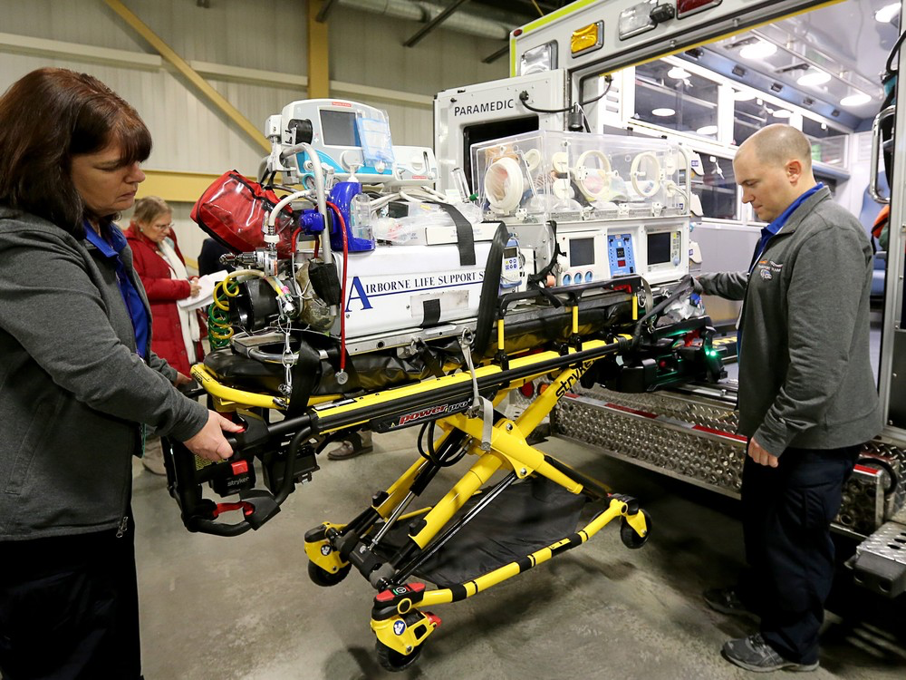
Notes:
Heute, über zwei Jahrhunderte nach der Zeit Goethes und Schuberts, sieht die Welt ganz anders aus. Der Handlungsverlauf in das Lied ist dennoch peinlich bekannt für alle, die mit langen Transportationen kritisch kranken Patienten beschäftigt sind. Der Erlkönig fährt immer mit.

Slide 5
Die Herkunft:
Eine mittelalterige skandinavische Ballade über Herr Olof und einer Elfe.
.(Bekannt in Dänemark, Schweden und schwedisches Finnland)
Eine dänische Variante: Ellerkongens Dotter
  Dän. Eller = Elf, Erle
Übersetzt in das Deutsche von Herder:
  ”ERLkönig ” (sollte ”ELFkönig” sein)

Slide 6
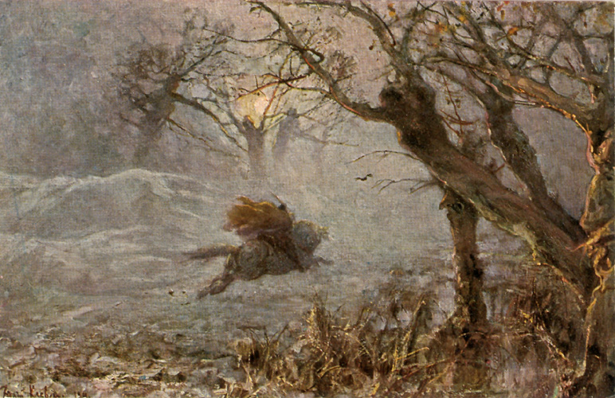
Notes:
Die Name ”Erlkönig” wurde mit dem Erlenbaum (Fin: Leppä) verwechselt, und deshalb wurden die Elfen oft als Bäume dargestellt.

Slide 7
Erlkönigs Tochter
Johann Gottfried Herder
(1744 - 1803)
Herr Oluf reitet spät und weit,
Zu bieten auf seine Hochzeitsleut;
Da tanzen die Elfen auf grünem Land,
Erlkönigs Tochter reicht ihm die Hand.
»Willkommen, Herr Oluf! Was eilst von hier?
Tritt her in den Reihen und tanz mit mir.«
»Ich darf nicht tanzen, nicht tanzen ich mag,
Frühmorgen ist mein Hochzeitstag.«
u.s.w.
Das Ablehnen kostet Herr Oluf sein Leben.
Der ganze Text:
gutenberg.spiegel.de/ H#2CD58A
Notes:
Diese Ballade ist als eine von Goethe´s Quellen oft genannt

Slide 8
Zum Erlkönig inspiriert worden sein soll Goethe während seines Aufenthaltes in Jena durch eine Nachricht , nach der ein Bauer aus dem nahen Dorf Kunitz mit seinem kranken Kind zum Arzt an der Universität ritt.
(Wikipedia.de)

Slide 9
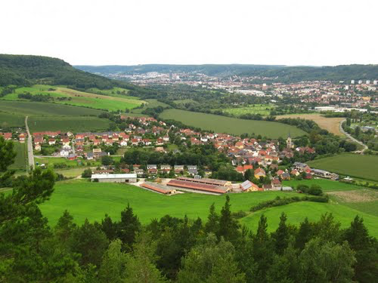
Das Dorf Kunitz, heute ein Jenaer Stadtteil. Im Hintergrund Jenaer Zentrum.

Slide 10
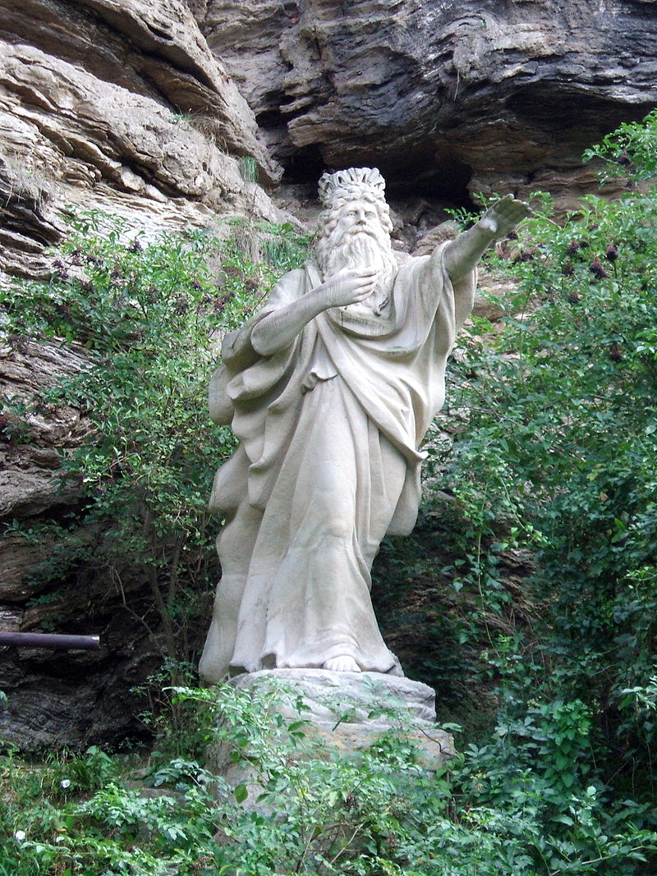
Bereits im 19. Jahrhundert wurde ein Erlkönig-Denkmal zwischen heutiger Jenaer Stadtteilen Kunitz und Wenigjena errichtet.
(Wikipedia.de)

Slide 11
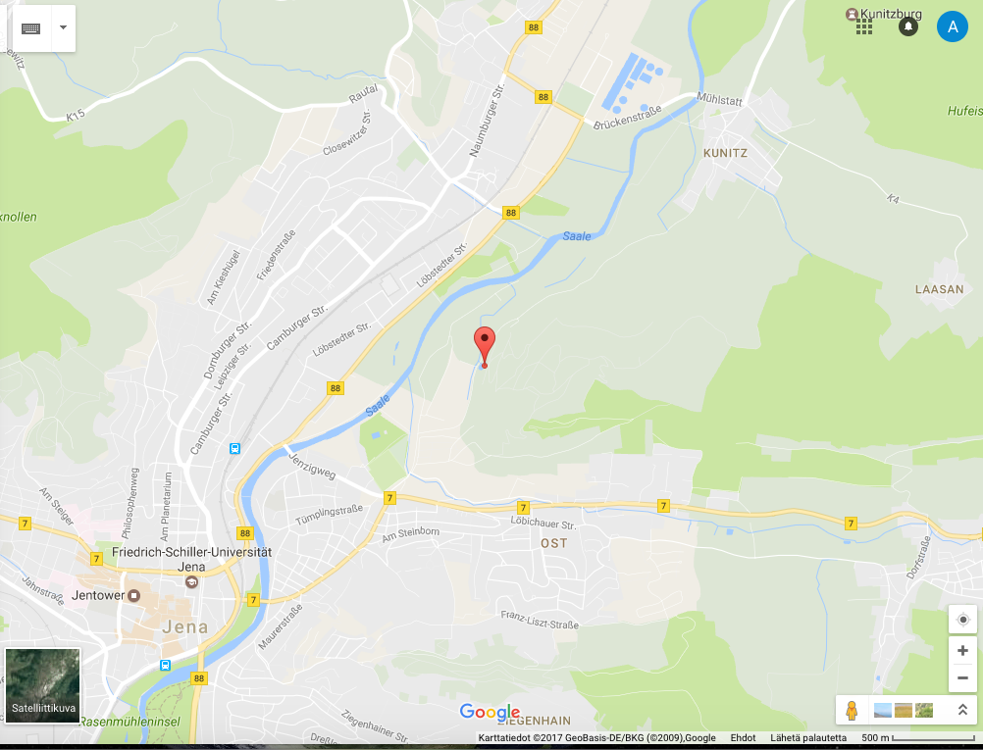
Die Lage des Denkmals

Slide 12
Der Handlungsort der Ballade soll mit dem Standort des Denkmals identisch sein; die Landschaft mit dem an Flussauen häufig auftretenden Nebel soll im Gedicht wiederzukennen sein. (Wikipedia.de)

Slide 13
Nach einer Legende soll Goethe die Geschichte um den Erlkönig von einem Bauern im Gasthof ”Grüne Tanne” erfahren und in einem Gedicht verarbeitet haben.

Slide 14
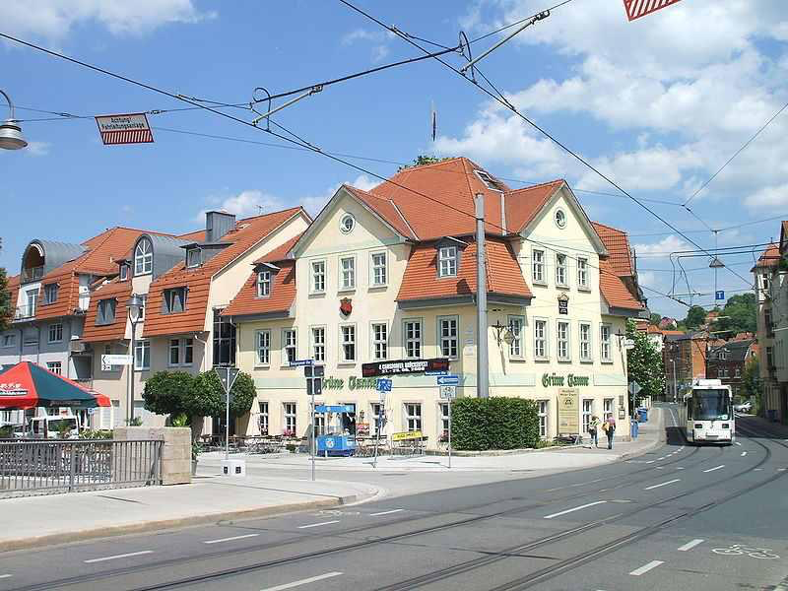
Geheimrat Goethe erfüllte sich 1817/18 einen lang gehegten Wunsch, indem er sich im Erker der "Grünen Tanne" - "welche mit allen schönsten Aussichten um Jena wetteifert" - einmietete, um dort "die sonnigen Stunden des Tages zuzubringen" - so Goethe schwärmerisch in einem Brief an den Minister Ch.G. von Voigt.
( http://www.gasthaus-gruene-tanne.de )

Slide 15
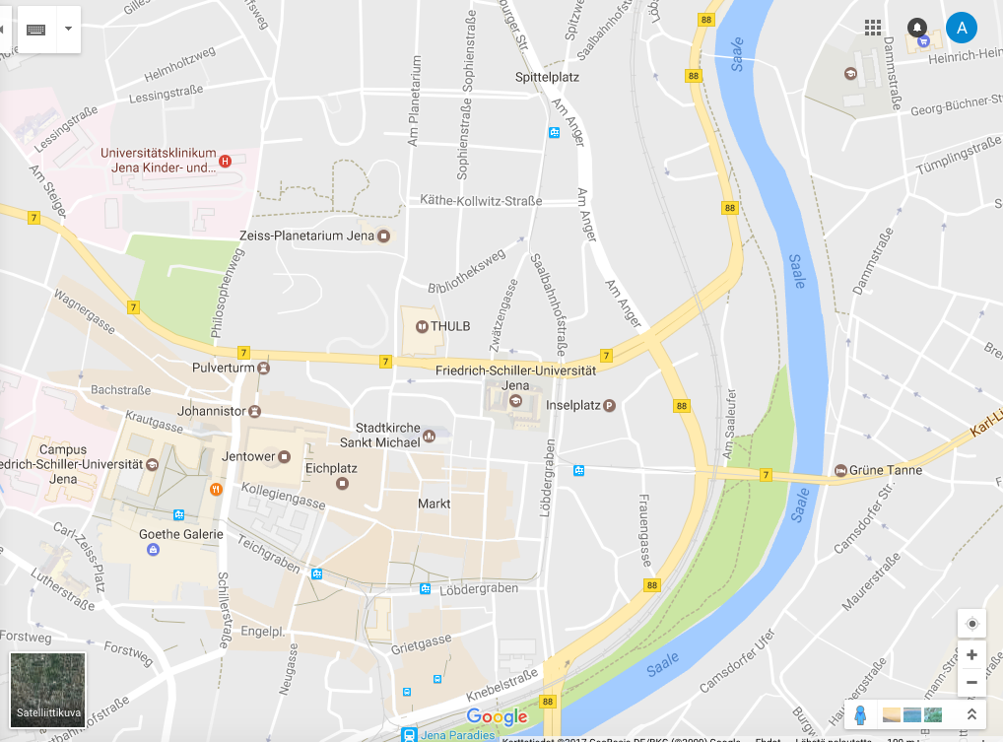

Slide 16
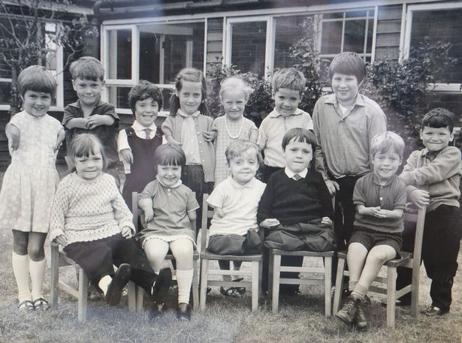
Notes:
Was dieses Bild mit meinem Vortrag zu tun hat, wird bald klargelegt…

Slide 17
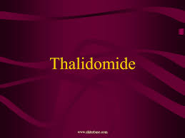

Slide 18
Thalidomid (Contergan)
Synthetischer Arzneistoff, der als Schlaf- und Beruhigungsmittel und auch gegen Schwangerschaftsübelkeit rezeptfrei verkauft wurde
und Ende der 1950er/Anfang der 1960er- Jahre zu zahlreichen schweren Schädigungen, besonders zu angeborenen Fehlbildungen der Arme, Hände, Beine oder Füße an Neugeborenen führte.

Slide 19
Die unerklärliche Häufung von Missbildungen wurde Ende der 1950er-Jahre bemerkt, aber die schädigende Wirkung Thalidomids wurde erst Spätherbst 1961 entdeckt.

Slide 20
In BRD wurden mindestens 5000 schwer geschädigte Kinder geboren, Weltweit mindestens 10 000.
In Staaten, wo Thalidomid nicht rezeptfrei war, war der Zahl der Geschädigten weniger, z.B. UK 500, Schweden 50, Finnland 20, Österreich und Schweiz etwa 10.
In den USA wurde Thalidomid von FDA nicht lizenziert.

Slide 21
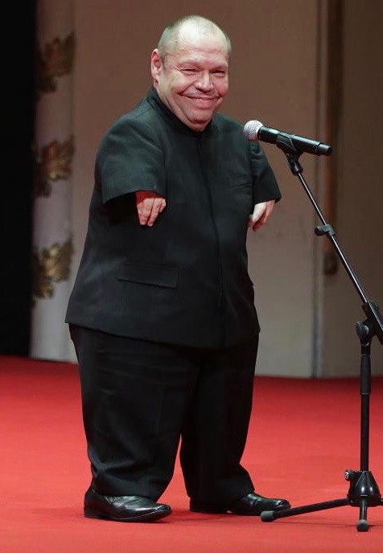
Thomas Quasthoff
Ein weltberühmter Bassbariton
Gesangspädagoge
Professor für Gesang an der Hochschule für Musik ”Hanns Eisler” Berlin
Geb. 9.Nov.1959
www.youtube.com/watch?v=#2C8039
Notes:
Aus der lange Liste von außerordentlichen Artisten habe ich einen gewählt, der gesundheitshalber besonders schwere Hindernisse zu überkommen hatte, um eine musikalische Weltkarriere zu erreichen.
Viele Sachen in dem Leben sind unwahrscheinlich, aber meistens jedoch nicht vollkommen unmöglich. Talent und Unnachgiebigkeit können eine Tür durch die Wand brechen. Bitte, genießen Sie seine Präsentation!

